Slide 1
20
Liderar la construcción de un mundo sostenible
26
Tópicos avanzados en Inteligencia Artificial
Profesor: Anthony D. Cho
Ayudante: Luis Oliveros

Slide 2
Autoencoder simple
(Vanilla)

Slide 3
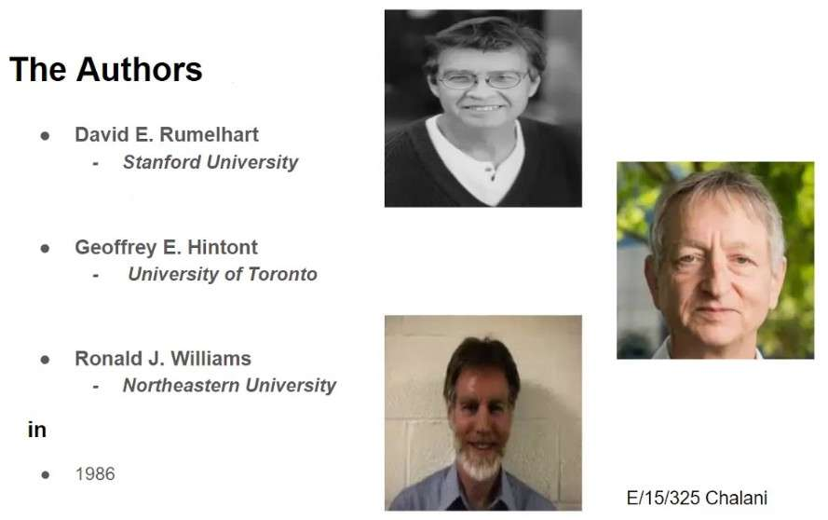
Autoencoder simple
El concepto fue desarrollado por Geoffrey Hinton y sus colaboradores, especialmente en trabajos de la década de 1980 y principios de 1990.
Uno de los primeros trabajos influyentes es de 1986*, en el que Rumelhart, Hinton y Williams publicaron en Nature, introduciendo el algoritmo de backpropagation y permitió entrenar redes neuronales profundas, incluidas las primeras versiones de autoencoders.
En 1987, Baldi y Hornik** demostraron matemáticamente que los autoencoders lineales aprenden lo mismo que PCA si se entrenan con una sola capa oculta.
* D.E. Rumelhart, G.E. Hinton, and R.J. Williams. Learning internal representations by error propagation. In Parallel Distributed Processing. Vol 1: Foundations. MIT Press, Cambridge, MA, 1986.
** P. Baldi and K. Hornik, Neural networks and principal component analysis: Learning from examples without local minima, Neural Networks, vol. 2, no. 1, pp. 53–58, Jan. 1989
Notes:
https://www.v7labs.com/blog/autoencoders-guide
https://lilianweng.github.io/posts/2018-08-12-vae/
https://deeplearningofpython.blogspot.com/2023/05/Typesofautoencoders-implementation-keras.html

Slide 4
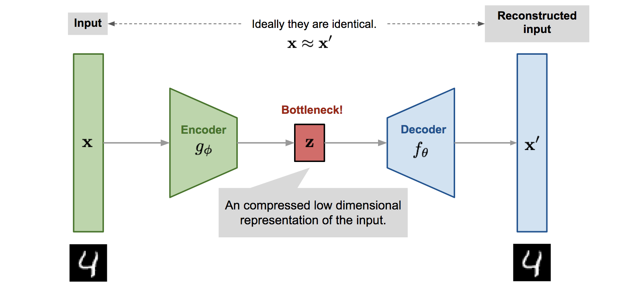
Autoencoder simple
Un Autoencoder es un tipo de red neuronal no supervisada diseñada para aprender una representación comprimida (latente) de los datos de entrada.
Su objetivo principal es reconstruir la entrada después de haberla pasado por un "cuello de botella" que fuerza al modelo a aprender las características más relevantes.
Espacio latente

Slide 5
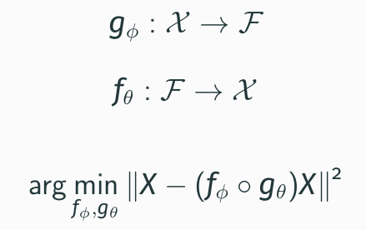
Autoencoder simple

Slide 6
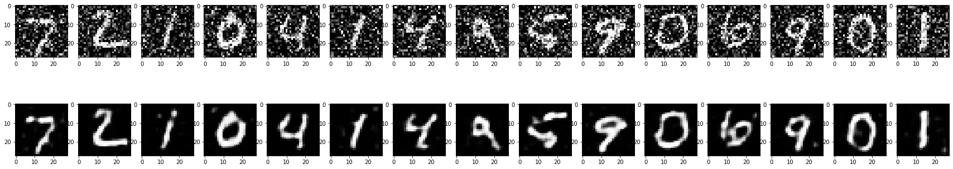
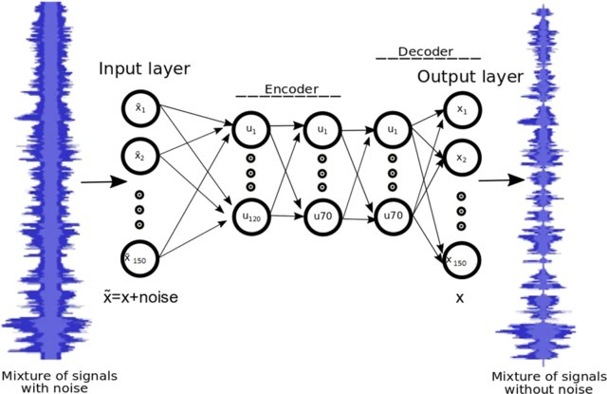
Aplicaciones de Autoencoder
Eliminación de ruido
Elimina el ruido de las imágenes utilizando autoencoders.
Houda Abouzid et al. Signal Speech Reconstruction and Noise removal using Convolutional Denoising Audioencoders with Neural Deep Learning. Analog Integr Circ Sig Process 100, 501–512 (2019)

Slide 7
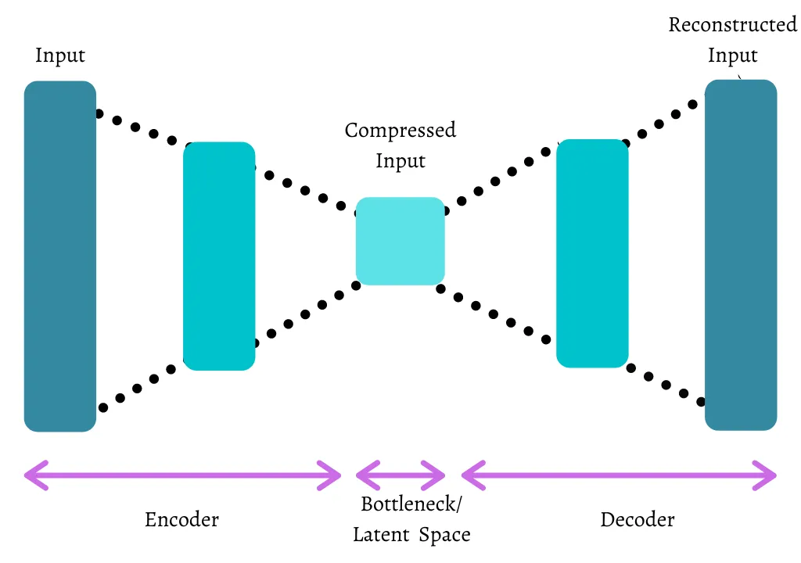
Aplicaciones de Autoencoders
Reducción de dimensionalidad
Ofrece un enfoque alternativo no lineal al Análisis de Componentes Principales.

Slide 8
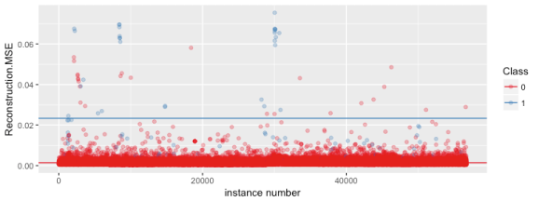
Aplicaciones de Autoencoders
Detección de anomalías
Identifica anomalías basadas en la calidad de reconstrucción de los datos.
https://www.r-bloggers.com/2017/04/autoencoders-and-anomaly-detection-with-machine-learning-in-fraud-analytics/ [Accesado: 17.06.2025]

Slide 9
Ventajas
No supervisado
Representaciones latentes
No necesita etiquetas para entrenarse, solo ejemplos de datos de entrada.
Extrae características útiles para clustering o visualización.
1
2
Compresión automática
Estructura simple
3
4
Reduce la dimensionalidad de los datos de forma no lineal, mejor que PCA.
Fácil de implementar y entrenar, ideal para el aprendizaje.

Slide 10
Desventajas
Generalización
Un entrenamiento deficiente puede llevar a la memorización.
La representación aprendida puede carecer de una distribución interpretativa.
Espacio latente
Reconstrucción imperfecta
La calidad de la reconstrucción depende del espacio latente.

Slide 11
Veamos cómo funciona…

Slide 12
Autoencoder
Variacional
(VAE)

Slide 13
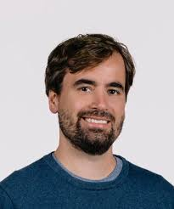
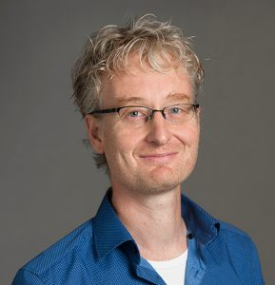
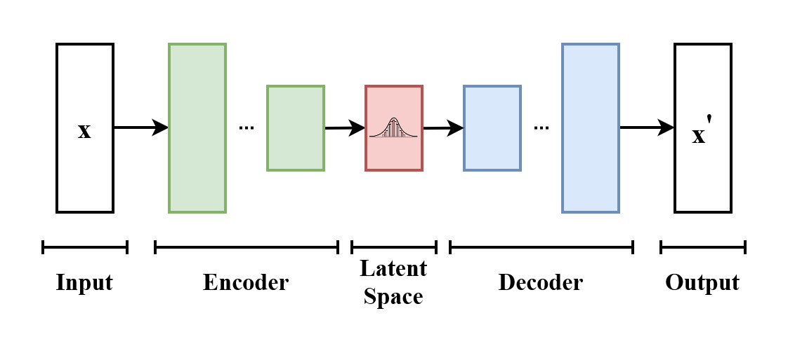
Autoencoder variacional
El Autoencoder Variacional (VAE) es una extensión probabilística del autoencoder tradicional, propuesto por Kingma y Welling en 2013.
A diferencia del autoencoder vanilla, el VAE no solo aprende a reconstruir los datos, sino que también aprende una distribución sobre el espacio latente, lo que lo convierte en un modelo generativo.
Diederik P Kingma and Max Welling
* D. P. Kingma and M. Welling, Auto-Encoding Variational Bayes, 2013, arXiv. doi: 10.48550/ARXIV.1312.6114.
Notes:
https://arxiv.org/abs/1312.6114
https://lilianweng.github.io/posts/2018-08-12-vae/

Slide 14
Autoencoder variacional - Objetivo
El objetivo del VAE no es solo comprimir y reconstruir, sino aprender una distribución latente continua y estructurada que permita:
Generar Nuevos Datos
Crear puntos de datos realistas para ampliar el conjunto de datos
Interpolar Ejemplos
Desarrollar puntos de datos intermedios entre ejemplos existentes
Ampliar Dominios
Extender datos en áreas con muestras limitadas
Notes:
https://arxiv.org/abs/1312.6114

Slide 15
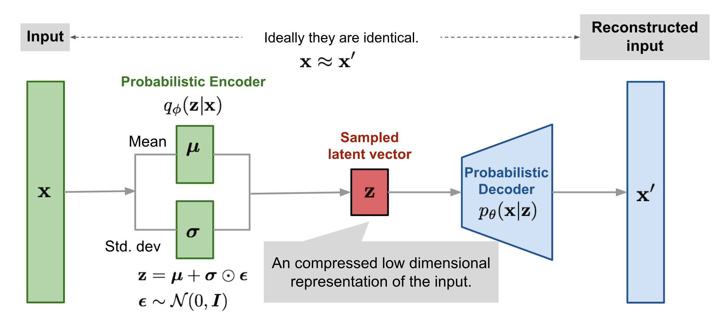
Sampling
Pérdida
Calcula error de reconstrucción y divergencia KL
Utiliza reparametrización para muestrear del espacio latente
Proceso
Decoder
Encoder
Reconstruye la entrada desde la muestra latente generada.
Aprende los parámetros de una distribución gaussiana en el espacio latente.
Notes:
https://arxiv.org/abs/1312.6114

Slide 16
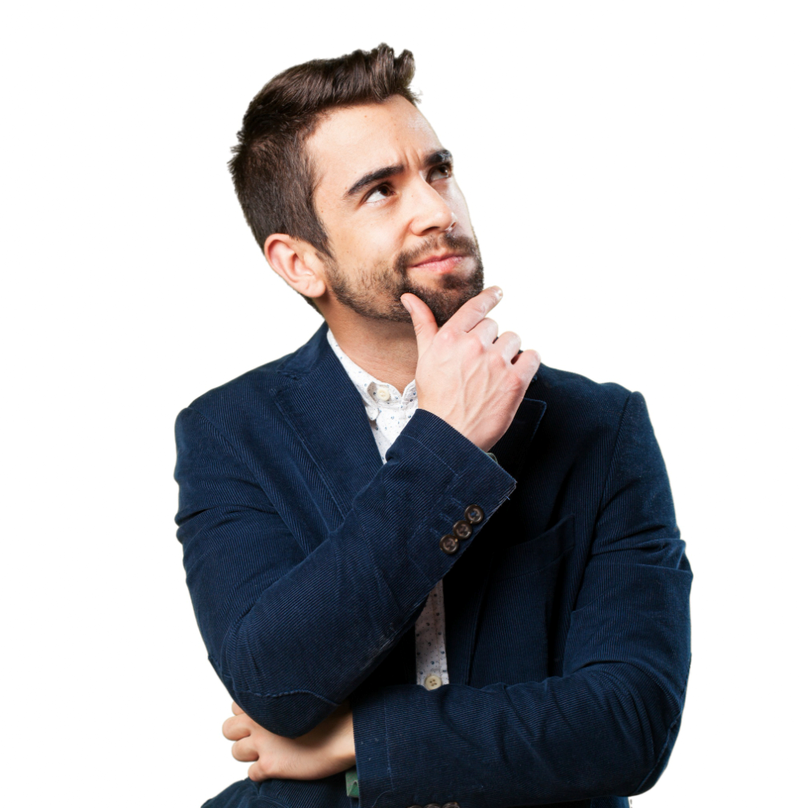
¿Han escuchado acerca de la divergencia KL?

Slide 17
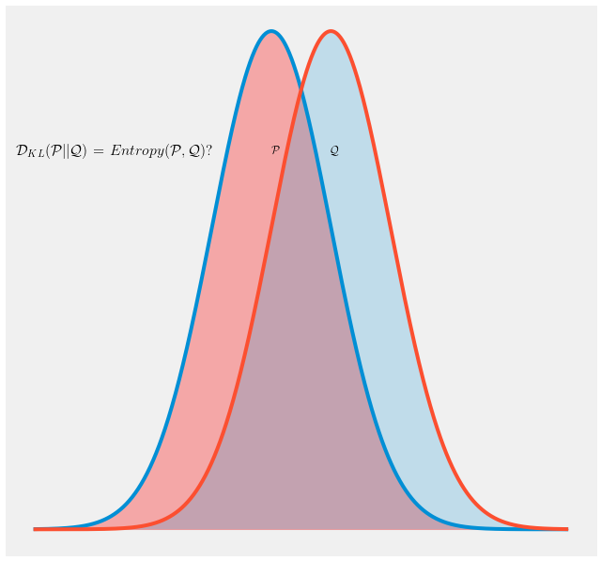
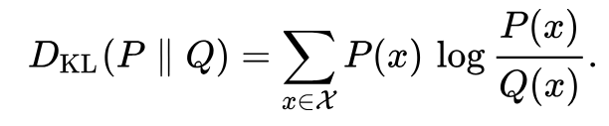
Divergencia KL
La Divergencia KL, o Kullback-Leibler divergence, es una medida que nos dice qué tan diferente es una distribución de probabilidades con respecto a otra.
La Divergencia KL no mide distancia como una regla o un metro, sino que mide "diferencia informativa" entre dos distribuciones:
Si la distribución real es muy distinta a la que esperabas, la KL será alta.
Si son casi iguales, la KL será cerca de cero.
Notes:
https://towardsdatascience.com/why-is-cross-entropy-equal-to-kl-divergence-d4d2ec413864/

Slide 18
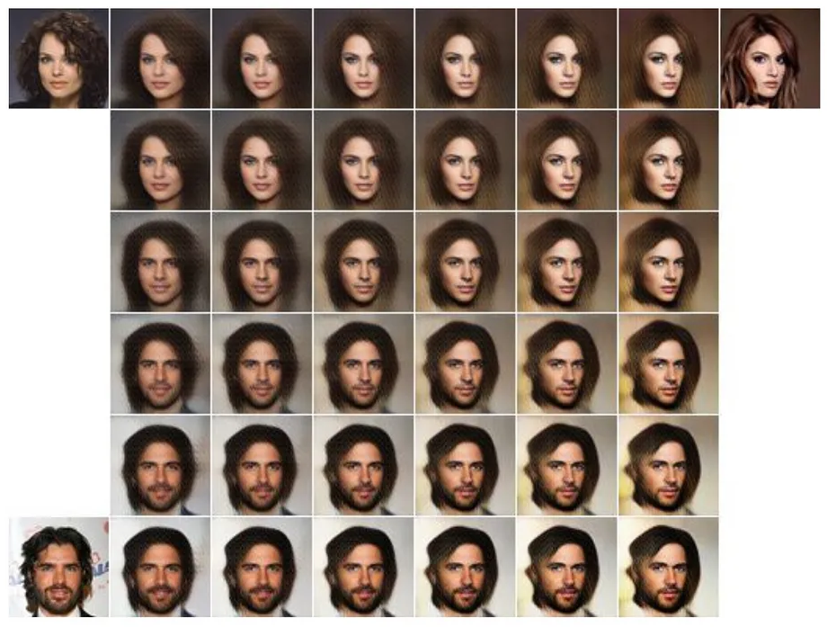
Aplicaciones de Autoencoder variacional
Generación de imágenes

Slide 19
Aplicaciones de Autoencoder variacional
Producción de audios
Generación de moléculas
Detección de anomalías
Generación de imágenes médicas
Eliminación de ruido
Creación de sonidos artificiales como voces o música.
Generando moléculas para propósitos de química computacional.
Identificación de patrones inusuales o valores atípicos en los datos.
Producción de imágenes médicas sintéticas para investigación.
Eliminación de ruido en escaneos médicos como resonancias magnéticas.

Slide 20
Ventajas
Generativo y Probabilístico
Entrenamiento Estable
Espacio Latente Interpretable
Compresión Controlada
Genera nuevos datos a partir de un espacio latente continuo y estructurado.
Los VAEs tienden a entrenar de forma más estable y reproducible.
Se puede regular el tamaño y la forma del espacio latente según la aplicación.
Aprende distribuciones gaussianas con significado geométrico, útil para la interpolación.

Slide 21

Desventajas
Asume distribución gaussiana
Limita la flexibilidad del espacio latente en comparación con modelos que no imponen esta restricción.
Espacio latente menos expresivo
Equilibrio delicado
La regularización hace que algunas dimensiones del espacio latente se "colapsen" si no se ajusta bien.
Requiere ajustar correctamente el balance entre el término de reconstrucción y la divergencia KL.
Imágenes borrosas
Interpretar KL
Tienden a generar muestras menos nítidas debido a la función de pérdida basada en reconstrucción + KL.
Entender y controlar el comportamiento del término de regularización requiere conocimiento más avanzado.

Slide 22
Comparación Vanilla vs VAE
Aspecto | Autoencoder Vanilla | Autoencoder Variacional (VAE)
Tipo de modelo | Determinista | Probabilístico / Generativo
Salida del encoder | Vector latente de características. | Parámetros de una distribución (media y varianza de una Gaussiana)
Espacio latente | No estructurado ni continuo | Continuo, estructurado, y regularizado
Capacidad generativa | Limitada: no genera datos nuevos naturalmente | Alta: puede generar datos nuevos desde la distribución latente
Interpolación en el latente | Difícil o no significativo | Suave e interpretable
Función de pérdida | Error de reconstrucción (e.g., MSE) | Error de reconstrucción + Divergencia KL
Estabilidad del entrenamiento | Alta (modelo simple) | Generalmente estable, aunque más compleja
Calidad de la reconstrucción | Más precisa, menos regularizada | Reconstrucción más difusa (borrosa), pero útil para generalización
Aplicaciones comunes | Compresión, detección de anomalías, reducción de dimensionalidad | Generación de datos, interpolación, análisis probabilístico de datos
Limitaciones principales | No puede generar ni controlar muestras | Requiere buen ajuste del balance entre reconstrucción y regularización

Slide 23
¿Han escuchado acerca de la convolución transpuesta?

Slide 24
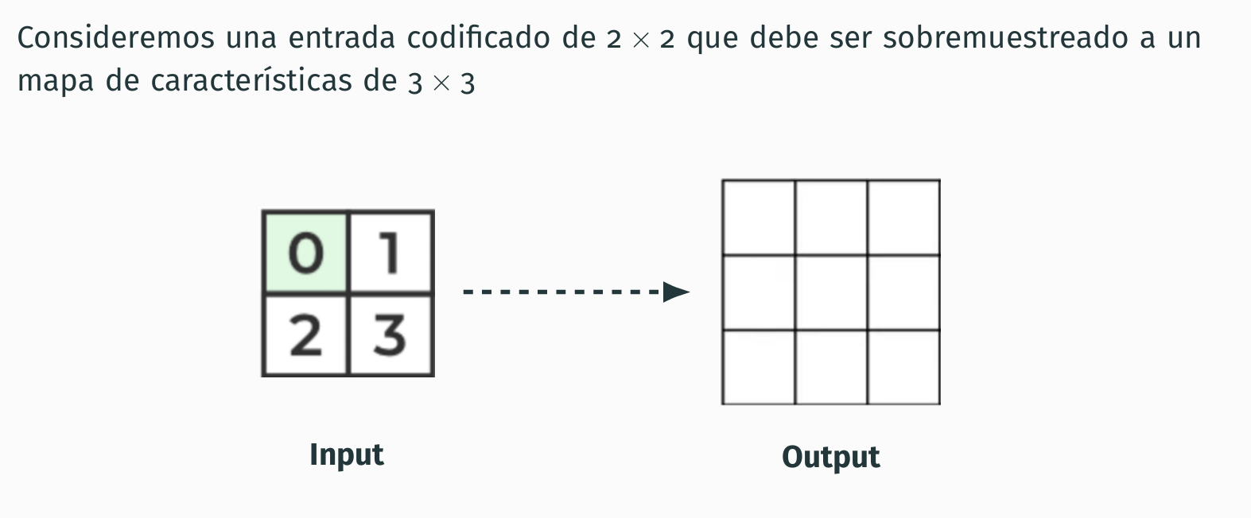
Convolución transpuesta

Slide 25
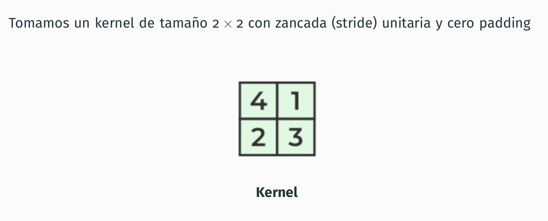
Convolución transpuesta

Slide 26
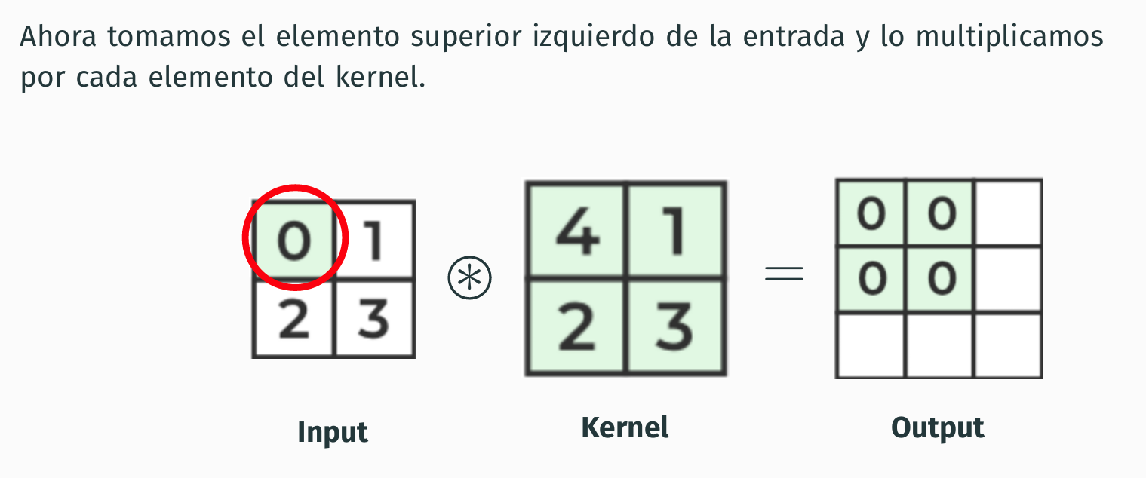
Convolución transpuesta

Slide 27
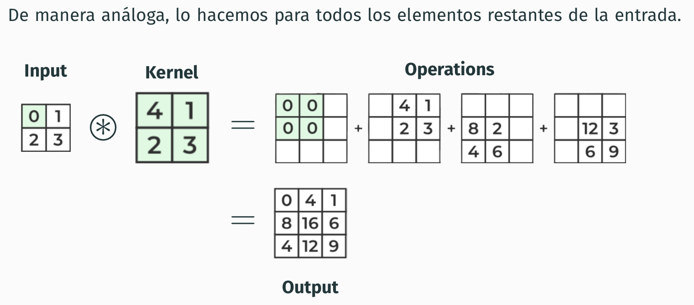
Convolución transpuesta

Slide 28
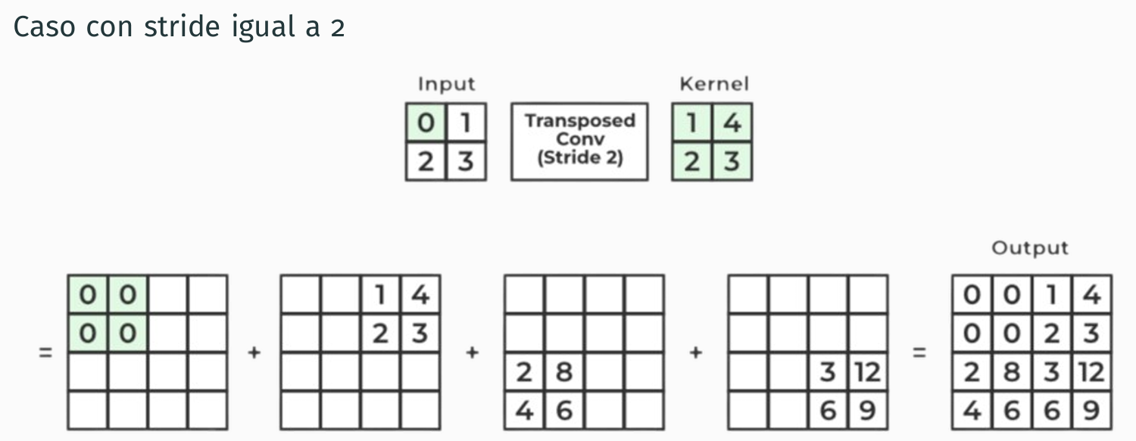
Convolución transpuesta

Slide 29
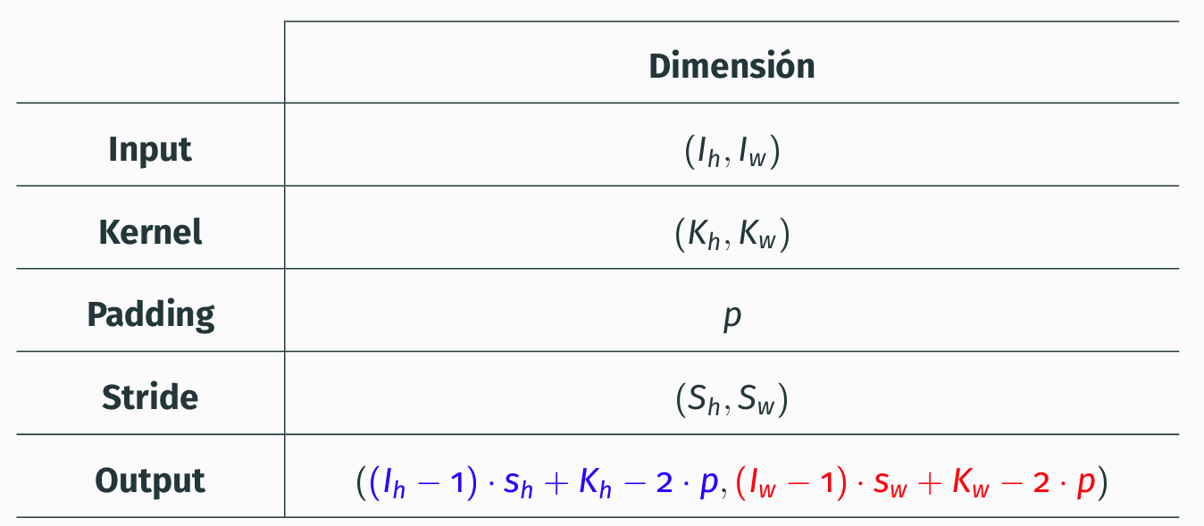
Convolución transpuesta

Slide 30
Veamos cómo funciona…

